Slide 1
Milestone 3
InfoVis-Projekt: Gruppe 10
Nina Czogalla, Dominik Grenz, Alexandra Mayer, Leonhard Volk, Carmen Schanderl

Slide 2
Fragestellung
Auswirkung der Infektionszahlen auf die Anzahl der Flüge und damit auf die Genauigkeit von Wettervorhersagen.

Slide 3
Projektplanung - Features des Projekts
Balkendiagramm
Stream-graph
Tooltip
Hover-effekt
Jahres-wechsel
Kartendarstellung
Features
Slider für Karte
Tooltip für Karte

Slide 4
Projektplanung
Milestones
Running prototype livedemo
Functionality demo
Roadmap
Current Teamprogress
Result, goals, abweichungen
1 Folie mit allen Milestones , current status,next step
Livedemo

Slide 5
Projektplanung – Aktueller Stand
Ziele
Visualisierungskonzept erstellen
Ersten Prototyp implementieren
Milestones anpassen
Ergebnisse
Streamgraph erstellt
Testdaten erzeugt für Prototype
Tooltip
Wechsel zwischen angezeigtem Jahr
Milestones feingranularer gemacht
GitHub Projektstruktur aufgebaut #teampower
Abweichungen
Liniendiagramm wurde durch Streamgraph ersetzt

Slide 6
Prototype
Live Demo

Slide 7
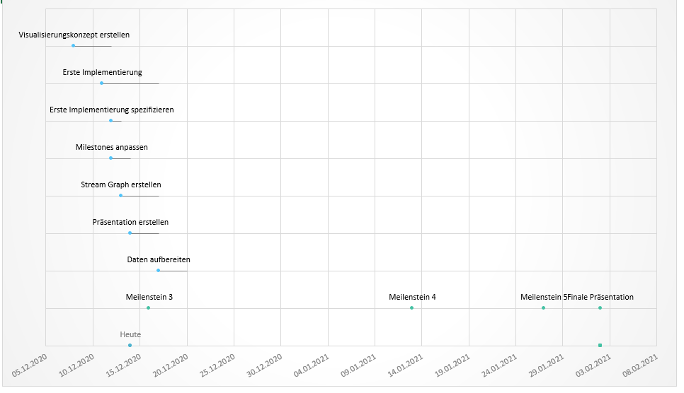
Projektplanung – Zeitplan

Slide 8
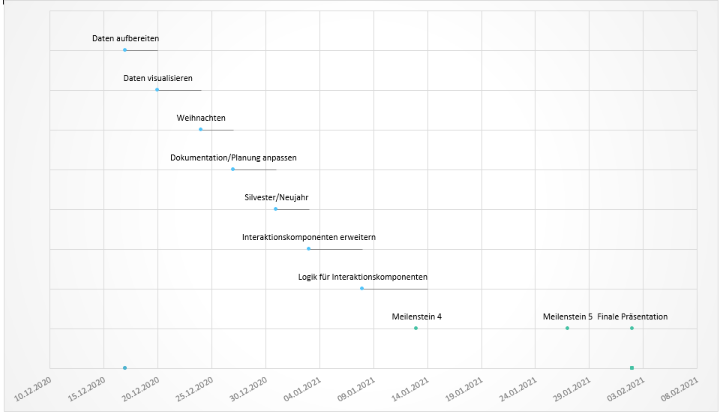
Projektplanung – Zeitplan

Slide 9
Projektplanung – Features
Essentiell
Streamgraph
Tooltip in Streamgraph
Legende
Jahreswechsel (2019, 2020)
Nice-to-have
Balkendiagramm für Fallzahlen
Bayernkarte mit Farbskala für Fallzahlen und Kreisgröße für Abweichung der Wetterdaten
Slider in Karte
Tooltip in Karte
Nicht geplant
Liniendiagramm
Andere Karten (Deutschland, Welt)

Slide 10
Projektplanung – Nächsten Schritte
Daten aufbereiten und visualisieren
Interaktionskomponenten erweitern
Tooltip Text verbessern
Legende einfügen
Layout anpassen
Dynamischer Jahreswechsel

